Slide 1
『融客月报』
——私募股权投资市场（2021年11月）
——二级市场（2021年11月）

Slide 2
『融客月报』
—— 二级市场（2021年11月）

Slide 3
宏观
经济缓慢复苏，CPI逐步回升，PPI涨幅回落
市场
两市整体上行，科创板领涨
展望
“宽货币”转向“宽信用”，“跨年行情”值得期待

Slide 4
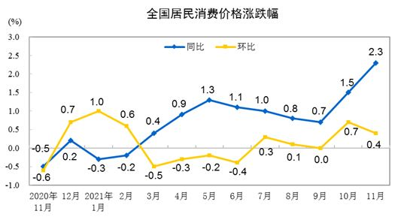
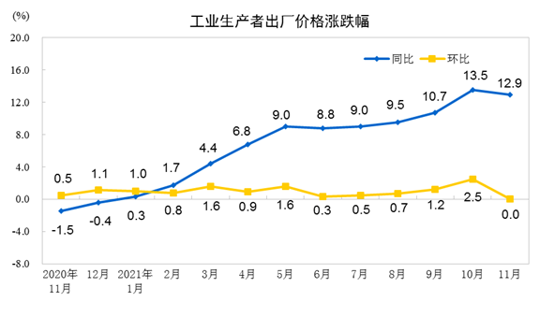
CPI、PPI
11月CPI同比上升2.3%，环比上升0.4%。11月PPI同比上升12.9%，环比不变。
CPI环比同比涨幅上升。从环比来看，受到季节性因素、成本上涨以及散发疫情等共同影响，鲜菜猪肉等食品纷纷上涨。非食品价格从上月上涨0.4%转平。工业消费品价格涨幅有所回落，服务价格受疫情影响下跌。从同比来看，CPI上涨2.3%，涨幅比上月扩大0.8个百分点。同比涨幅扩大较多，除了受到本月新涨价影响外，主要是受到去年同期基数较低的影响。
PPI环比持平，同比涨幅回落。主要是11月份随着保供稳价政策落实力度不断加大，煤炭、金属等能源和原材料价格快速上涨势头初步得到遏制，PPI涨幅有所回落。CPI及PPI剪刀差较10月份有所缩小，但制造业依旧面临较大的压力。

Slide 5
PMI
11月中国官方制造业PMI为50.10%
回升到荣枯线以上
较上月上升 0.9%
11月财新中国制造业PMI为49.90%
财新中国PMI下降至荣枯线以下
较上月下降 0.7%

Slide 6
央行公开市场操作
2021年11月央行累计净回笼资金5700亿元
流动性投放平稳，资金面整体保持偏松
Notes:
本月央行公开市场操作比上月频繁，上月进行了17次，而这个月进行了22次，说明央行进行公开市场操作的力度明显加大。
11月以来，公开市场操作放量的主要背景是逆回购等公开市场操作工具到期量较大，以及地方政府专项债发行上量叠加缴税等因素。操作量随之增加也充分表明了央行保持流动性合理充裕的态度。

Slide 7
市场概况
上证指数
0.47%
深证成指
2.38%
创业板指
4.33%
科创50
5.70%

Slide 8
沪深市值统计
沪市市值54.56万亿
深市市值39.59万亿
北市市值0.28万亿
较10月底 3.17%

Slide 9
富时中国A50（CN0Y）股指期货
富时中国A50股指期货在11月初大幅下跌后持续横盘整理。

Slide 10
全市场解禁规模
2021年市场解禁市值5.26万亿元
11月市场解禁市值3134.58亿元
较10月有所下降。

Slide 11
大宗交易统计及折价率
11月大宗市场总成交额924.29亿元
较上月增加 528.47亿元
11月大宗市场平均折价率 5.97%
较上月上行 1.36%

Slide 12
融资融券余额（万亿）
2021年10月底两融余额为1.85万亿
2021年11月底两融余额为1.85万亿
较上月底增加59.84亿元
两融余额在11月下旬急速增加，月末保持平稳，总体呈上升趋势
Notes:
出现降温

Slide 13
商品期货合约概览
Notes:
菜粕201：加拿大菜籽同比减产34%叠加菜籽压榨利润良好导致加拿大菜籽供应商有一定惜售情绪，截至11月7日加拿大菜籽累计出口量同比近五年均值减少30%，国际菜籽供给偏紧和ICE菜籽期价持续走强使得国内菜籽到港成本较为坚挺，目前进口菜籽榨利亏损736元/吨，因此成本端ICE菜籽的持续上行是支撑目前菜粕期价的主导因素。
PTA201(苯二甲酸)：成本方面，国际原油价格大幅下跌削弱PTA成本支撑，PTA加工费小幅下降至507元/吨附近。国内PTA装置整体开工负荷稳定在78.16%，供应压力或有所缓解。

Slide 14
沪深两市市值前十（万亿）
Notes:
中国石油从第六下降到第八
海康威视从第四降到第五，东方财富和平安银行对调

Slide 15
11月涨幅居前个股(去除发行不足一年新股)
Notes:
九安医疗：宣称自家新型冠状病毒抗原家用自测OTC试剂盒获得美国食品药品监督管理局（FDA）应急使用授权。
宇晶股份：工业母机概念炒作带动其大涨
欣锐科技：站在新能源风口，主打车载电源产品，市场关注其与特斯拉是否有关系
瀚川智能：公告层面公司近期并未披露相关动作，但在互动平台却就公司新能源BU在圆柱电池、换电业务做了披露。
合力科技：

Slide 16
11月A股跌幅居前个股(去除发行不足一年新股)
Notes:
1.平煤股份受到煤炭板块整体萎靡的影响
2.莱美药业因股票质押式回购违约事件影响，市值一路下跌。
3.上海钢联受到钢铁行业整体萎靡，钢价下跌的影响。

Slide 17
10月涨幅居前个股的11月表现情况
Notes:
8月涨幅居前个股，除恒丰工具外，其余均出现相应回落。

Slide 18
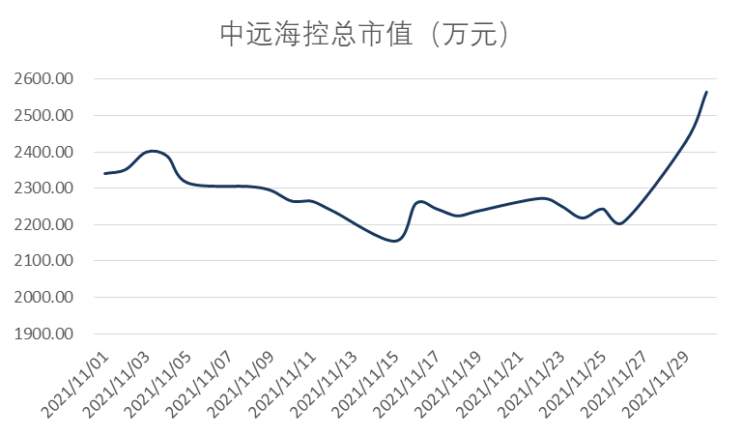
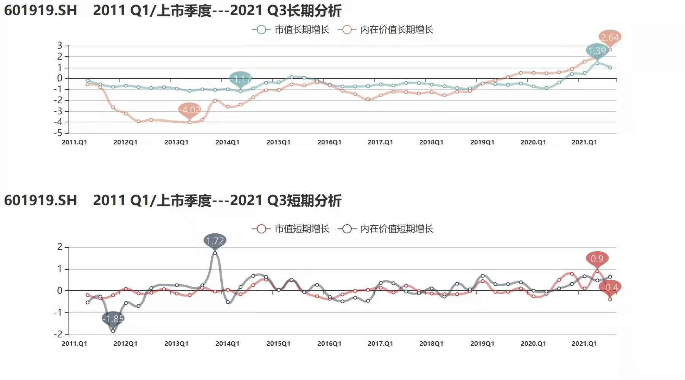
11月热门公司解读——中远海控
受疫情等因素的影响，全球许多位于供应链上游的国家劳动力紧缺导致供给能力下降，美国等需求大国出现物资短缺现象，更加依赖于国外进口物品，带动集装箱需求以及航运需求火爆，部分航线的运输价格上涨，甚至翻番。中远海控作为国内海运巨头，其主营业务主要就是集装箱运输和码头运营两部分。疫情的反复可能让运价上涨的趋势继续维持，中远海控在短期内依旧会保持其强劲的盈利能力。

Slide 19
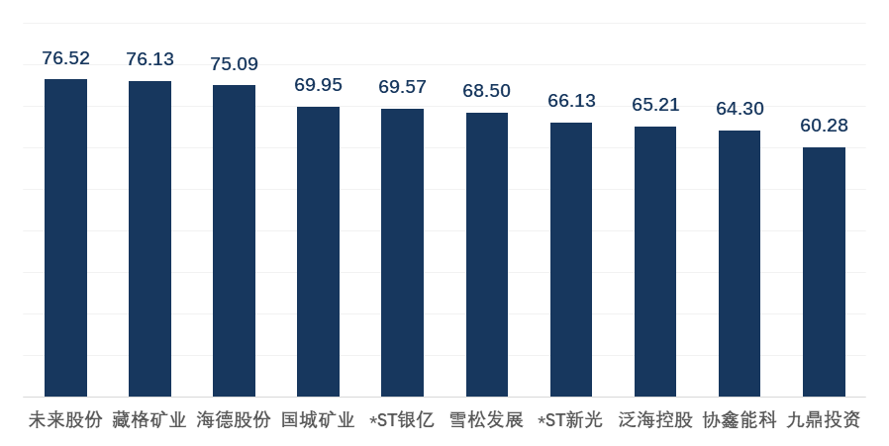
11月股权质押比例前十
单位：%

Slide 20
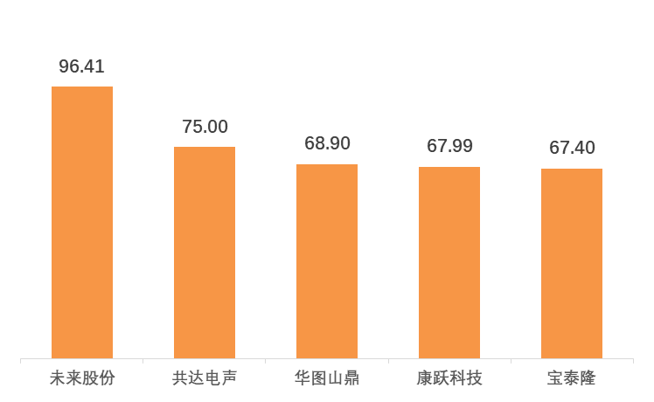
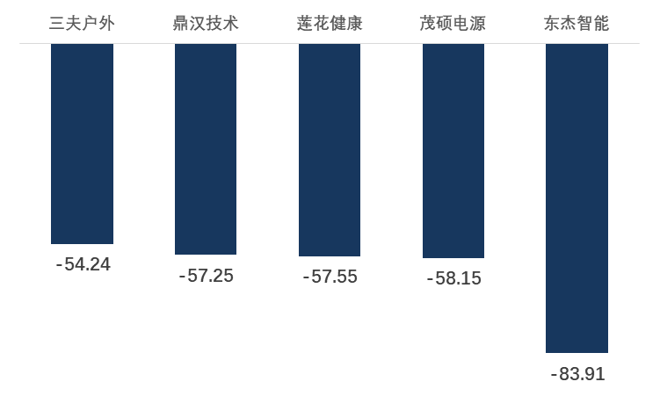
11月第一大股东累计质押数占持股比例变化
本月累计质押上升方面，未来股份控股股东晶茨投资原来股权冻结，现在解冻之后接触了部分质押，现在质押比例还有96.41%。共达电声股权质押主要是为收购股份申请的并购贷款提供质押担保。累计下降方面，东杰智能股权变更完成，累计质押下降。茂硕电源控股股东解除质押，但之后有质押了部分股票，用于保障关于公司业绩承诺补偿等进行担保。

Slide 21




主要券商月评
积极布局跨年行情。历史经验显示从“紧信用”向“宽信用”的转换阶段大多对应权益资产的Beta机会，新毒株的外部扰动对国内的直接影响预计相当有限，我国特殊的防疫政策反而使得我国权益资产具备避险特征，因此跨年行情仍然值得期待。配置建议：成长和消费均衡布局，低位价值
10月：看多，11月：看多，12月：看多
当前经济仍在衰退象限内，随着能源价格调整，PPI有望筑顶回落。流动性环境仍维持在较宽松区间内，预计后续货币政策将开始由“宽货币”转向“宽信用”，信用环境有所改善，将会带来社融增速四季度回升。年末的小盘风格可能是2022年的预演。
配置建议：汽车及零部件、猪肉、光伏、风电、军工等
10月：看空，11月：看空，12月：谨慎看空
新冠新变异株对A股影响有限，最多是短期“虚惊一场”，跨年行情已经徐徐展开并将继续，阶段性科创成长类板块“免疫力最强“，要抓住跨年行情三条主线：1.低估值板块 2.中美经贸关系缓和可能受益的版块 3.科技科创。
配置建议：科创成长、新能源、新一代信息通信技术等
10月：谨慎看多， 11月：谨慎看多 12月：看多
近期国内增长相对低迷已成共识，叠加南非变种新冠病毒的发酵引发全球新一轮恐慌，市场指数持续窄幅震荡，表现相对犹豫且热点轮动较快，短期内国内市场可能也会受海外情绪影响，但相对更有韧性。
配置建议：地产相关行业、中下游消费、新能源、半导体等
10月：看多，11月：看多，12月：谨慎看多
Notes:
天风证券：2月以来，在疫情低基数效应、存量经济向增量经济过渡之下，A股经历2016年以来最为持续的小盘行情。明年小盘股低基数效应大概率会消失，例外的是“困境反转”和增量经济推动下“硬科技”相关的板块。大盘蓝筹或在地产、地产等传统经济托底式扩张或季度性脉冲下迎来阶段性行情。主要看好两类资产：1.基数效应逻辑中“困境反转”的板块；增量逻辑中，计划经济相关；景气度可以延续的板块。
兴业证券：认为“跨年行情即将启动，珍惜岁末年初这段做多窗口”
1）以券商、保险、地产基建为代表的低估值板块。一方面，稳增长压力下，房地产政策结构性放松的预期已开始升温，跨周期调节下基建也有望发力。另一方面，风险偏好抬升窗口，券商、保险等低估值板块有望迎来修复。2）有望受益中美经贸关系缓和的机械设备、电气设备、纺织品、家具等板块。3）整段跨年行情中，科技科创仍是主旋律。随着宏观环境逐步进入“宽货币、稳信用”阶段，市场风格将进一步偏向高景气、高增长的科创、科技。
中信证券：政策潜在支持的产业：比如房地产；目前估值不高，中长期前景比较明朗的中下游消费：食品饮料、医药、家电等；高景气制造：新能源汽车、新能源以及科技硬件半导体。特别关注输配电升级、汽车零部件等环节的制造机遇。中国经济更有韧劲的原因：1.防疫工作整体效果较好。2.有完整的市场体系，受到冲击的伤害更小。3.中国股市所处的周期位置相对有利，2022年中国经济增长率先回归常态化且政策有望逐步放松，海外则处于增长临近高位而政策面临退出，该特征与2021年截然相反。
21

Slide 22
展望
11月，受新冠疫情反复的影响，市场受到了一定的影响，但这种波动大概率是短期震荡。我国市场相比海外市场安全性更高，一是因为我国疫情防控系统较好的发挥了作用，而是因为我国完整的市场体系，外来冲击产生的伤害更小。12月6日央行宣布全面下调存款准备金率0.5个百分点，向市场释放与1.2万亿流动性，向市场释放信号，未来货币政策可能由“宽货币”转为“宽信用”，信用环境有所改善，因此今年的“跨年行情”依旧值得期待。
从权益投资角度来看，科创成长类板块在宽信用的市场大环境下拥有更好的成长条件，新能源、通信技术、半导体等行业未来表现可期。另外有政策潜在支持的行业也存在增长动力，例如房地产相关产业链。此外，随着中美经贸关系一定程度地缓和，机械设备、电气设备、纺织品等行业也会迎来复苏。

Slide 23
Pre-IPO财务顾问及财务投资
我们的财务顾问团队依托自身专业背景及资源整合优势，根据客户需要，站在客户的角度为客户的投融资、资本运作、资产及债务重组、财务管理、发展战略等活动提供的咨询、分析、方案设计等服务。包括的项目有：投资顾问、融资顾问、资本运作顾问、资产管理与债务管理顾问、企业战略咨询顾问、企业常年财务顾问等。
我们的投资团队依托自身专业背景和独特判断，根据行业发展和市场趋势，对目标企业和目标项目，进行各种形式的专业投资。财务投资包括：股权投资、固定收益投资等。
Notes:
23

Slide 24
Post-IPO财务顾问及财务投资
上市对于企业和股东仅是发展的一个里程碑，对接资本市场后，企业和股东需要适应更高的监管要求、更完善的公司治理、更复杂的资本运作。我们针对此类需求，整合了服务资源，将财务顾问和财务投资作为载体，致力为客户提供定制化的市值管理服务。
我们的财务顾问团队依托自身专业背景及资源整合优势，根据上市公司及其股东的需要，提供投融资、资本运作、资产及债务重组、财务管理、发展战略等活动提供的咨询、分析、方案设计等服务。包括的服务有：上市公司再融资、股权激励、并购、股权融资、市值维护、战略投资等。
我们的投资团队依托自身专业背景和独特判断，根据市值管理的各项需求，设计投资结构，进行各种形式的市值管理投资。包括：并购投资、再融资投资、战略投资、固定收益投资等。
Notes:
24

